Slide 1
Workshop guide
Facilitator:
Read notes to prepare. See English file.
Amend slides if needed.
Ready the family-facing materials.
Display slide 2 as families arrive.
Let’s Go Back

Slide 2
Hãy quay lại

Slide 3
Chương trình buổi học
Chào mừng
Hướng dẫn cách đọc
"Mình đã học
được cách thêm vào những chữ khó!"
Giờ thực hành
Suy ngẫm & cập nhật

Slide 4
Hướng dẫn buổi học
Chuẩn bị.
Có mặt.
Hãy tỏ ra lịch sự
Hỏi những thắc mắc.

Slide 5
Hãy quay lại
1
2
3
Lưu ý từ khó.
Chờ đợi và khen ngợi.
Quay lại và đọc lại một cách biểu cảm.
Đọc lại (và đọc lại) sẽ tạo nên sự trôi chảy.

Slide 6
Kiểm tra thuật ngữ về khả năng đọc viết
Từ khó
một từ khó mà trẻ vẫn chưa biết
Biểu cảm
Khi giọng nói đầy cảm xúc, ngắt quãng tự nhiên và ở tốc độ dễ nghe.

Slide 7
Lưu ý từ khó
Mẹo và thủ thuật
Tìm các từ:
trẻ sẽ gặp lại
trẻ đã gặp khó khăn khi đọc
nếu đã lâu rồi mới đọc lại
Trẻ em: “Oh no…the fox…is … is scared… What is…a…c…”
Người lớn: Hừm… đây là một từ hay đấy.

Slide 8
Chờ đợi và khen ngợi
Hãy dùng ngón tay của con và đọc to lên.
Con có thấy các thành phần từ nào tự con biết là các từ khó không?
Từ nào có ý nghĩa? Từ đó có khớp với các chữ cái ở đây không?
Ta sẽ đợi vậy.
Con đã thử…
Từ này là…
Đó là một từ khó đấy. Hãy giải quyết nó!

Slide 9
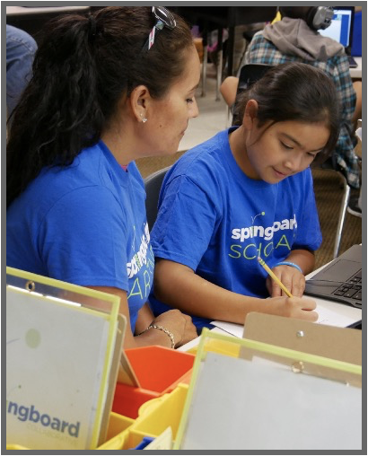
Quay lại và đọc lại một cách biểu cảm
Người lớn: “Hãy quay lại và đọc lại câu đó một cách biểu cảm.”
Trẻ em: “Oh no! The fox is scared. What is across the river?”
Trẻ có thể cần phải đọc câu đó một vài lần. Nhưng đừng lạm dụng!

Slide 10
Đọc sách = trò chuyện (K-1)
Con có thể dùng ngón tay của mình và đọc to lên không?
Hãy dùng ngón tay. Che một phần của từ. Con có thấy phần con biết chứ?
Tốt lắm! Cứ tiếp tục học với từ đó nhé!
Hãy quay lại và đọc lại câu này từ đầu.

Slide 11
Đọc sách = trò chuyện (2-3)
Từ con đã nói có khớp với các chữ cái và âm thanh con thấy không?
Cô sẽ đợi vì cô nghĩ con có thể làm được.
Bây giờ con đã biết từ này, hãy quay lại và đọc lại từ đầu.

Slide 12
Gia đình đa ngôn ngữ
Sử dụng tự điển, app, hoặc trang web để xem các từ
Khuyến khích thật nhiều để giúp xây dựng kỹ năng đọc.

Slide 13
Giờ thực hành
1
Lưu ý từ khó.
Gọi cô nhé nếu con có câu hỏi nào!
2
Chờ đợi và khen ngợi.
3
Quay lại và đọc lại một cách biểu cảm.

Slide 14
Suy Ngẫm
Quý vị có câu hỏi nào về các mẹo đọc không?
Quay lại và trao đổi với con quý vị: Chúng ta đã sẵn sàng để thử để mẹo đọc này ở nhà chưa?
Hãy chia sẻ cách quý vị có thể sử dụng mẹo đọc này ở nhà.
Câu hỏi của quý vị sẽ giúp ích cho những người khác trong phòng!

Slide 15
Xin hãy đóng góp ý kiến
Nhận xét của quý vị sẽ giúp cho thời gian chúng ta cùng học tập càng hữu ích hơn!

